Slide 1
Houby, které pomáhají

Slide 2
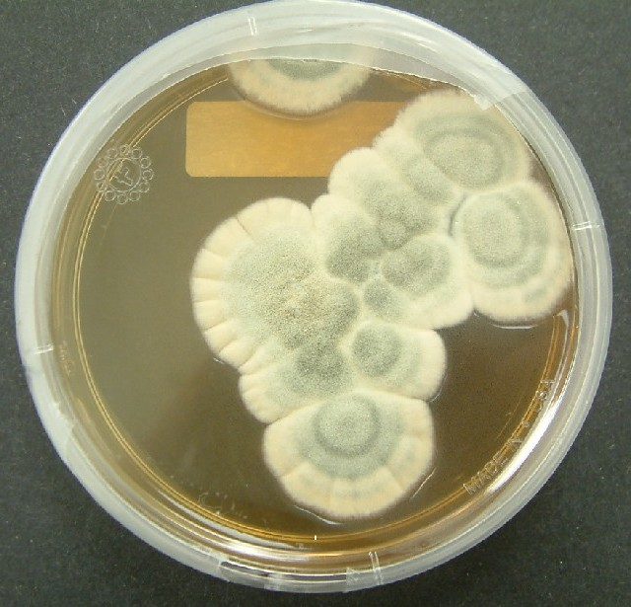
Penicillium chrysogenum – zdroj penicilinu – objeven Alexanderem Flemingem r. 1929

Slide 3
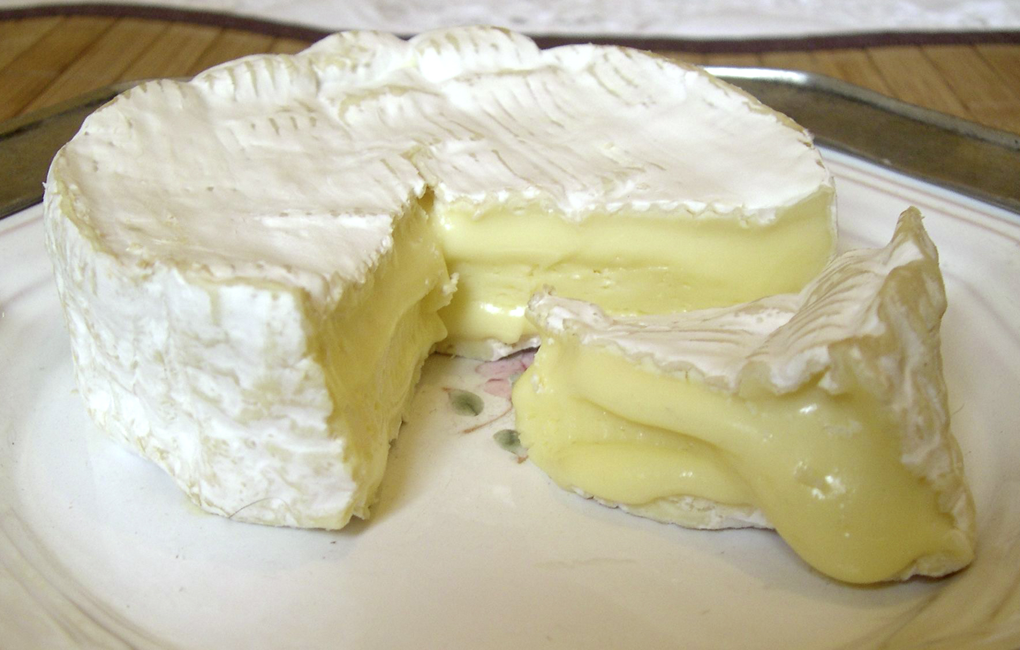
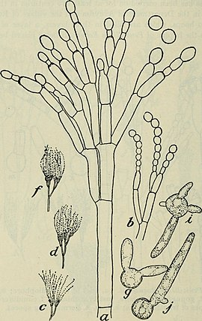
Penicillium camemberti

Slide 4
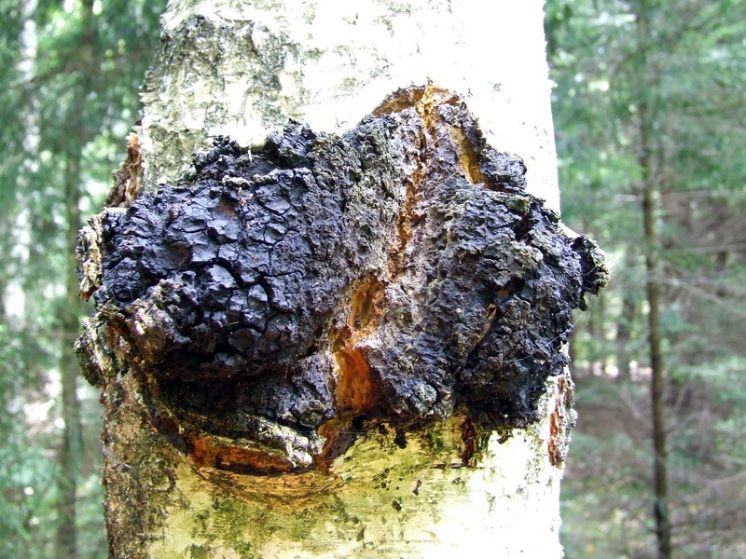
rezavec šikmý - čaga
roste na kmenech bříz v severských lesích Evropy
dlouhodobé užívání podporuje imunitní systém

Slide 5
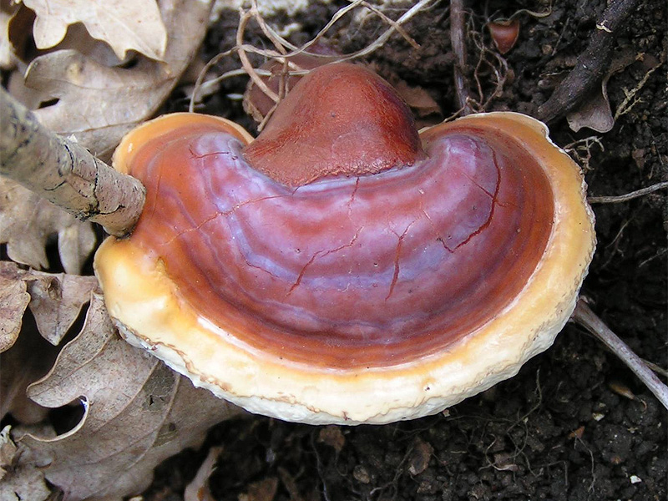
lesklokorka lesklá - reischi
roste i u nás na kmenech dřevin
doplněk stravy na podporu imunity

Slide 6
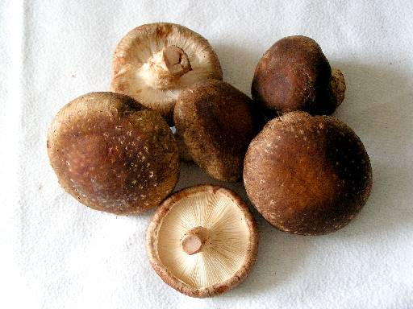
houževnatec jedlý - šiitake
houba JV Asie, žije na kmenech listnatých stromů
má typické aroma – využití v kuchyni – polévka miso
nejrozšířenější pěstovaná houba – tvoří 25 % produkce hub na světě
díky přítomnosti β-glukanů má příznivé účinky na imunitní systém člověka

